Slide 1
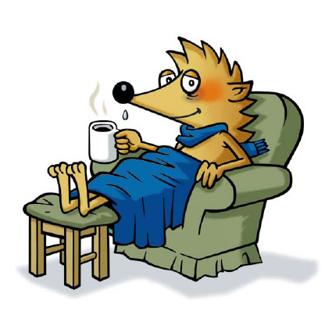
Barn, infektioner och antibiotika
ett utbildningsmaterial inom ramen för föräldrautbildningen på BVC
Notes:
1

Slide 2
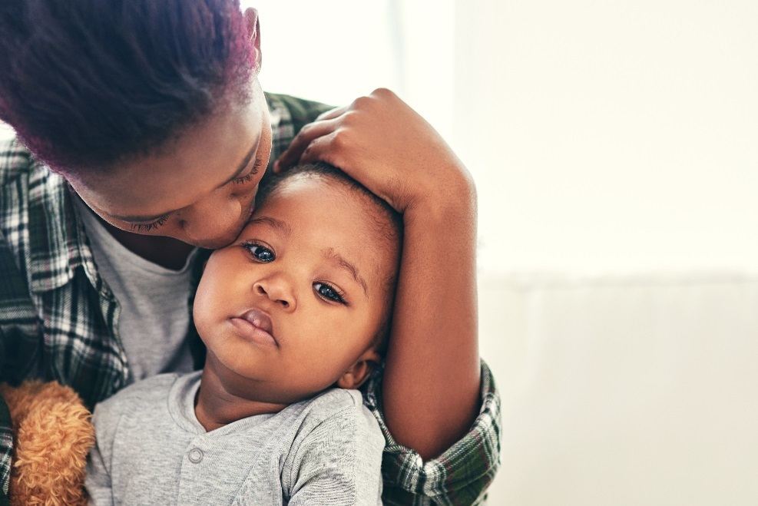

Vanliga infektioner hos barn
Mitt barn är jämt sjukt!
Foto: Peopleimages
Notes:
2

Slide 3
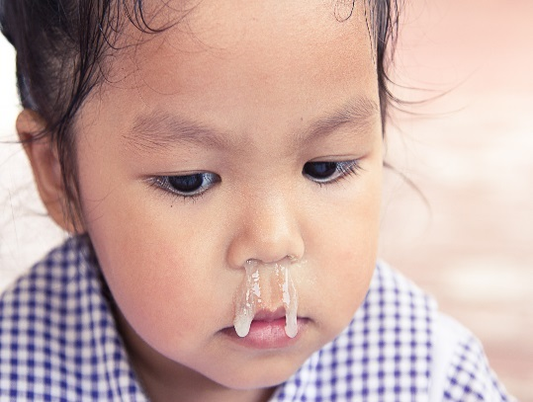
Förkylningar är normalt
Förkylningar orsakas av virus. Virus kan inte botas med antibiotika
Vanliga symtom är täppt näsa, rinnande eller gulgrön snuva, hosta och ibland feber
Förkylningar kan komma 8-12 gånger per år och håller i sig i 1-2 veckor
Kroppen läker oftast själv ut förkylningarna
Foto: Saslistock
Notes:
3

Slide 4
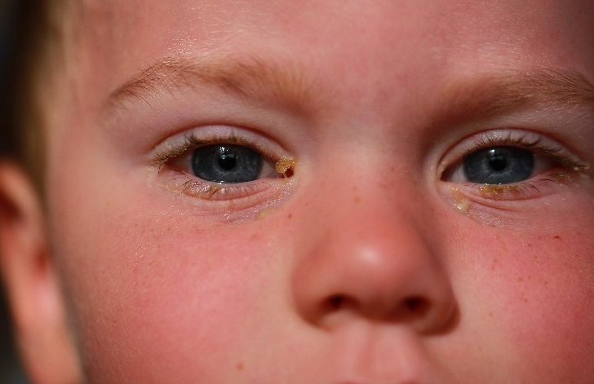
Ögoninfektion - snuva i ögat
Oftast en del av en förkylning
Kletig gul vätska
Röda svullna ögon
Sällan allvarligt
Varken mer eller mindre smittsamt än snuva
Foto: OlegMalyshev
Notes:
.

Slide 5
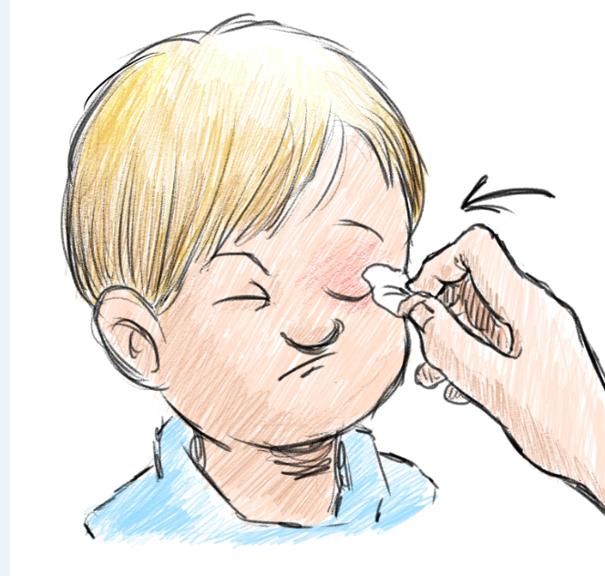
Vad kan jag göra som förälder vid ögoninflammation?
Gör rent. Tvätta ögonen med ljummet kranvatten många gånger per dag.
Byt handduk och örngott dagligen
Noggrann handhygien
Barn med lindriga besvär
kan vara på förskolan
Allmäntillståndet och behovet av omvårdnad avgör om barnet kan gå till förskolan
Bild: Per Demervall
Sök sjukvård vid:
långvariga besvär (> 1 vecka)
uttalade besvär
kraftigt tårflöde
ljuskänslighet

Slide 6
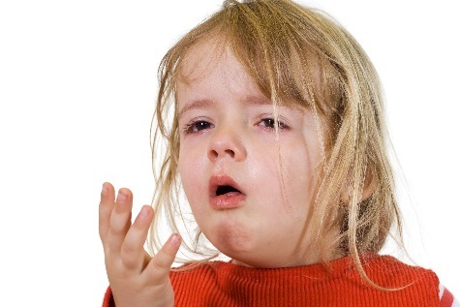
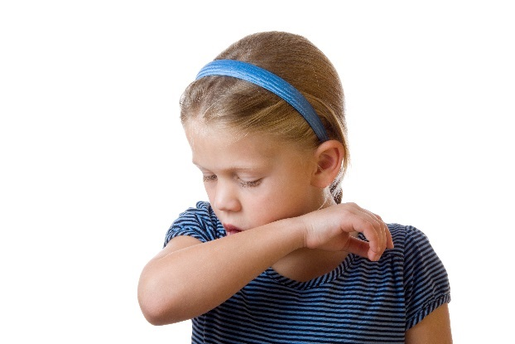
Hosta
Hosta är en viktig skyddsreflex
Det tar flera veckor för luftrören att läka och hostan finns kvar i flera veckor
Antibiotika behövs sällan. Ibland ges luftrörsvidgande medel, men inte hostdämpande.
Lär barnet att hosta i armvecket
Om barnet är ovanligt trött eller har andningsbesvär – rådgör med 1177 eller din husläkarmottagning
Foto: Lightkeeper
Foto: Alina555
Notes:
6

Slide 7
Feber
Små barn får lätt feber - sällan farligt
Feber hjälper kroppen mot infektioner
Feber = temp 38,0°eller högre
Spädbarn mindre än 3 månader med mer än 38,0°bör undersökas samma dag av läkare.
Notes:
7

Slide 8
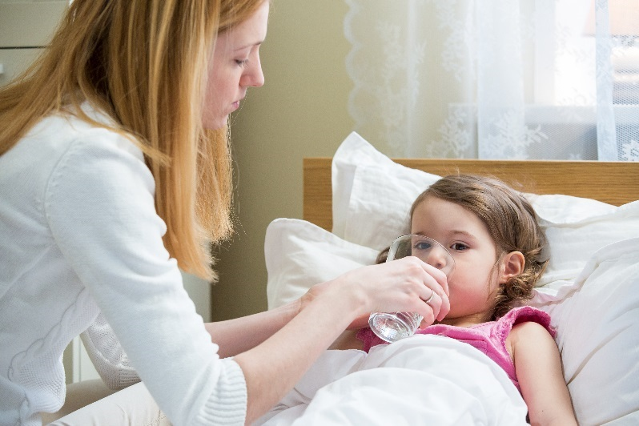
Behandling av feber
Extra mycket vätska
Svalt i rummet och lite kläder
Febernedsättande vid behov
Om barnet har över 39,0°
- Om barnet inte orkar dricka
Foto: Sasha_Suzi
Notes:
8

Slide 9
Mitt i natten sjuk
Emma, 15 månader, är förkyld men pigg, somnar gott på kvällen
Emma vaknar mitt i natten, är jättevarm
och skriker otröstligt
Hon har 39,8°i temp
Föräldrarna misstänker öroninflammation
Vad ska de göra?
Notes:
9

Slide 10
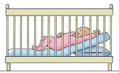
Vad kan du som förälder göra vid öronvärk?
Högläge – trycket i örat minskar
Nässpray eller koksalt lindrar nästäppan
Ge smärtstillande (paracetamol eller ibuprofen)
Ring husläkarmottagningen på morgonen
Vid fler frågor kan man ringa 1177 för rådgivning
Notes:
10

Slide 11
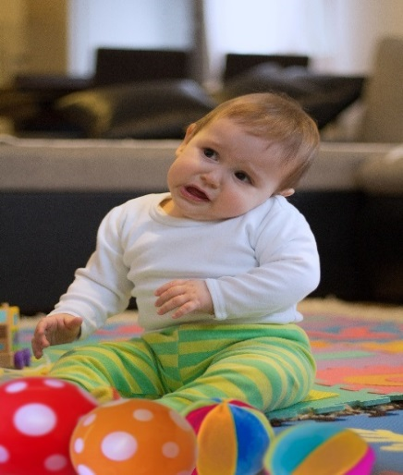
Öroninflammation
Komplikationer är mycket ovanliga
De flesta barn mellan 1-12 år har ingen nytta av antibiotika mot öroninflammation, men man bör ändå söka sjukvård dagtid för en bedömning.
Antibiotika förkortar inte sjukdomstiden och lindrar inte heller symtom.
Foto: Veronaa
Sök sjukvård akut vid:
mycket slött barn eller svårigheter att få kontakt med barnet
svårigheter att hålla balansen
svullnad/rodnad bakom örat och att örat står ut
upprepade kräkningar
feber över 38°hos barn under 3 månader
Notes:
11

Slide 12

Åter till förskolan?
Barnets allmäntillstånd avgör när barnet kan
återgå till förskolan
En dag på förskolan är som en dag på jobbet
– är man hängig och sjuk så orkar man inte
Bra regel – en frisk dag hemma
För en lugn start - det går att ta ut halva
dagar för vård av barn
Foto: FatCamera
Notes:
12

Slide 13
Förr och nu
Förr fick många barn och vuxna antibiotika för vanliga luftvägsinfektioner.
Nu vet vi att kroppen själv kan läka ut de flesta infektionerna utan antibiotika.

Slide 14
Nyttiga bakterier!
Många bakterier finns i eller utanpå vår kropp utan att göra oss sjuka, normalfloran eller vårt inre apotek!
Detta inre apotek har vi stor glädje av. Det skyddar oss mot de bakterier som kan ge infektioner.
Vid vissa bakterieinfektioner behövs antibiotika
Andra bakterieinfektioner läker ut av sig själva
Notes:
14
14

Slide 15
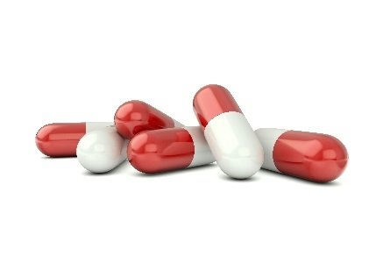

Antibiotika
- fantastiska läkemedel men bara när det verkligen behövs
Antibiotika dödar bakterier
Antibiotika används när det räddar liv och minskar komplikationer
Men vårt inre apotek störs av antibiotika
Kroppen kan därför bli mer mottaglig för andra infektioner efter antibiotikabehandling
Foto: Catenarymedia
Foto: Studiocasper

Slide 16
När ska antibiotika användas?
Antibiotika ska användas när det verkligen gör nytta
Det ska ges med omsorg och eftertanke eftersom det finns både för- och nackdelar
Antibiotika kan rädda liv
När barnet behöver antibiotika är det viktigt att följa föreskriften som läkaren gett
Notes:
16

Slide 17

När behöver man kontakta sjukvården akut?
Om barnet har andningsbesvär
Om barnet har mycket hög feber
Om man har svårt att få kontakt med barnet
Om barnet trots febernedsättande inte dricker eller kissar
Vid hög feber utan andra symtom i mer än 4-5 dagar
Barn under 3 månader med feber över 38,0°
Ring 1177 eller din husläkarmottagning
om du är osäker
Foto: BongkarnThayakij

Slide 18
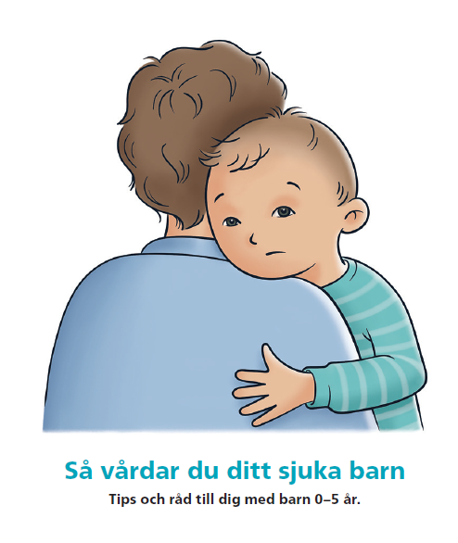
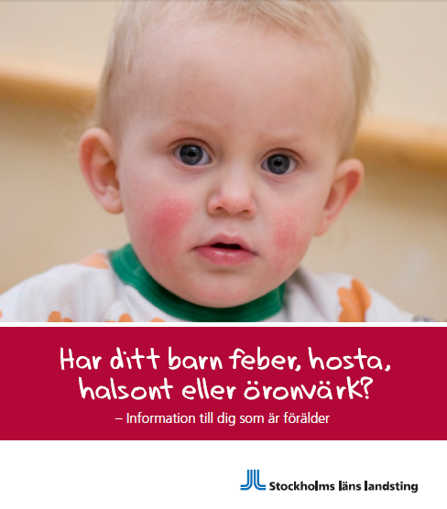
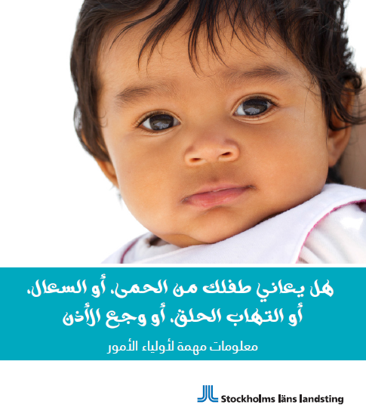
Läs mer – goda råd
Läs på webben 1177.se eller ring 1177 för rådgivning
Notes:
18

Slide 19
Strama Stockholm i samarbete med Barnhälsovårdsenheten i Region Stockholm
Källor:
Smitta i förskolan, en kunskapsöversikt (Socialstyrelsen 2008)
Strama.se
Behandlingsrekommendationer vid vanliga infektioner i primärvården (Folkhälsomyndigheten, Läkemedelsverket 2014)
Efter en originalidé april 2009 av:
Birgitta Jönsson Smittskyddssjuksköterska, Halland
Lisa Erntsson, barnsjuksköterska BVC, Halland

